Slide 1
DEPARTAMENTO DE CIENCIAS HUMANAS Y SOCIALES TRABAJO DE TITULACIÓN PREVIO A LA OBTENCIÓN DEL TÍTULO DE MAGÍSTER EN RECREACIÓN Y TIEMPO LIBRE
TEMA: INCIDENCIA DE LA APLICACIÓN DE UN PROGRAMA DE EXPRESIÓN LÚDICA EN EL DESARROLLO DE LA MOTRICIDAD GRUESA EN NIÑOS DE 5 AÑOS DE LA UNIDAD EDUCATIVA JUAN DE SALINAS
MSc. Denice Barrionuevo Lic. María Belén Jiménez MSc. Vanessa Ochoa DIRECTOR AUTORA OPONENTE

Slide 2
PLANTEAMIENTO DEL PROBLEMA
Expresión lúdica
Motricidad gruesa

Slide 3
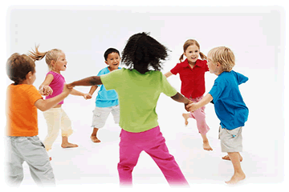
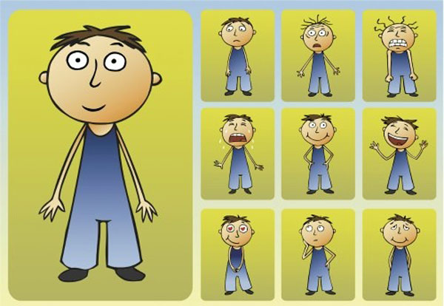
JUSTIFICACIÓN
Los niños aprenden a través del movimiento.
Moverse y jugar va ligado en toda actividad que hagan los niños.
Expresar sentimientos, emociones e ideas a través de actividades lúdicas.
Las extenuantes jornadas escolares, están causando sedentarismo y poca movilidad en los niños.
Un currículo enfatizado en actividades científicas y académicas.

Slide 4
Objetivos
General
Investigar la incidencia de la expresión lúdica en el desarrollo de la motricidad gruesa en niños de 5 años de la Unidad Educativa “Juan de Salinas”.

Slide 5
Objetivos
Específicos
Investigar la incidencia de la expresión lúdica en el desarrollo de la motricidad gruesa en niños de 5 años de la Unidad Educativa “Juan de Salinas”.
Analizar el nivel de desarrollo de la motricidad gruesa de los niños de 5 años de la Unidad Educativa “Juan de Salinas” con la aplicación del test Picq y Vayer.
Establecer la incidencia de la expresión lúdica en la motricidad gruesa de los niños de 5 años de la Unidad Educativa “Juan de Salinas”.
Diseñar un programa de expresión lúdica para el desarrollo de la motricidad gruesa en niños de 5 años de la Unidad Educativa “Juan de Salinas”.

Slide 6
MARCO TEÓRICO
Expresión lúdica
Actividad inherente al ser humano que se da de manera libre y voluntaria, dentro de límites temporales y espaciales, según reglas preestablecidas.
Motricidad gruesa
La habilidad que el niño va desarrollando, para mover de manera armoniosa los músculos de su cuerpo.

Slide 7
MARCO TEÓRICO
Expresión lúdica
Lev Vygostsky (1924) Desarrollo de capacidades
Motricidad gruesa
Fonseca (1979) El aprendizaje a través de cuerpo
Aguilar (2012) Experiencia del cuerpo
Cuenca (2004) Vivencia integral

Slide 8
HIPÓTESIS
Operacional
El programa lúdico recreativo, ayudará en el desarrollo de la motricidad gruesa de los niños de 5 a 6 años de la Unidad Educativa “Juan de Salinas”
Nula
El programa lúdico recreativo, NO ayudará en el desarrollo de la motricidad gruesa de los niños de 5 a 6 años de la Unidad Educativa “Juan de Salinas”

Slide 9
La población, 81 estudiantes del primer año de Educación general básica de la Unidad Educativa “Juan de Salinas”.
Grupo experimental compuesto por 40 niños, con el que se desarrolló la propuesta y un grupo de control de 41 niños con el cual se realizaron las actividades escolares normales.
Test de Picq y Vayer para conocer el desarrollo motriz grueso de los niños, luego se aplicó el programa de expresión corporal y se midió sus efectos en los niños.
Los métodos descriptivos, hipotético deductivo y analítico-sintético y con un diseño cuasi-experimental
DISEÑO DE INVESTIGACIÓN

Slide 10
Coordinación dinámica
Control del propio cuerpo
Control postural
Lateralización

Slide 11
PROGRAMA LÚDICO RECREATIVO RECRE-KIDS
ACTIVIDAD | CONTENIDO | TIEMPO DE DURACIÓN | DÍA | OBJETIVO | RECURSO | RESPONSABLE
EXPRESIÓN LÚDICA | JUEGOS DE CIRCUITOS CON OBSTÀCULOS Ulas Sillas Aros Conos Cuerdas laberintos | 40 minutos | Martes | Incrementar el esquema corporal en diferentes alturas y posiciones Control tónico y relajación | Ulas Escaleras Sillas Llantas Aros Bancos Conos Pelotas Cubos | Lic. María Belén Jiménez
EXPRESIÓN LÚDICA | JUEGOS DE IMITACIÒN (ZOOLOGICO, GRANJA ETC.) | 40 minutos | Miércoles | Desarrollo de diferentes posturas , relación, ubicación, estiramiento, flexibilidad, desplazamiento Control respiratorio | Sonidos onomatopéyicos Grabadora Pictogramas Patio | Lic. María Belén Jiménez
EXPRESIÓN LÚDICA | JUEGOS TRADICIONALES Ensacados Baile del tomate Baile de la sillas Rayuela Las ollitas La cinta etc. | 40 minutos | Jueves | Mejoramiento del equilibrio ,respiración, lateralidad, | Sacos o costales Cuerdas Frutas Globos Sillas Música Pañuelos | Lic. María Belén Jiménez
EXPRESIÓN LÚDICA | RONDAS INFANTILES El lobito Agua de limón Mono cheque El patio de mi casa Las figuras La serpiente Etc. | 40 minutos | Viernes | Mejorar la estructura espacio temporal Discriminación de secuencias temporales (sonido silencio) Lateralización | Patio Rondas infantiles | Lic. María Belén Jiménez

Slide 12
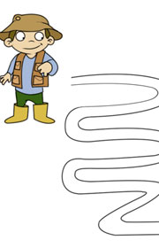
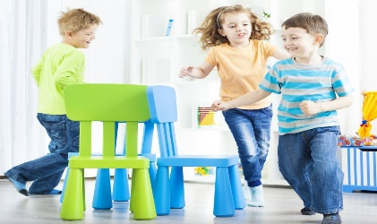
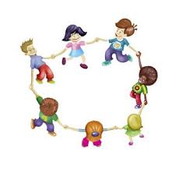
SEMANA DEL 16 AL 19 DE ABRIL
ACTIVIDAD | FUNCIONALIDAD | TIEMPO DE DURACIÓN | DÍA | RECURSO |  | RESPONSABLE
Los malabaristas en la cuerda floja | Incrementar el esquema corporal en diferentes alturas y posiciones Control tónico Equilibrio Cumplimiento de normas y reglas | 40 minutos | Martes 16 de abril | Cuerdas Tizas Cinta masking |  | Lic. María Belén Jiménez
Paseo por la selva | Desarrollo de diferentes posturas , ubicación, estiramiento, flexibilidad, desplazamiento Control respiratorio Desarrollo de roles Creatividad | 40 minutos | Miércoles 17 de abril | Mascaras Sonidos onomatopéyicos Grabadora Patio |  | Lic. María Belén Jiménez
Juegos tradicionales El baile de la silla | Desarrollo de la noción espacio tiempo Mejoramiento del equilibrio ,respiración, lateralidad, secuencias, desenvolvimiento | 40 minutos | Jueves 18 de abril | Sillas Grabadora flash |  | Lic. María Belén Jiménez
El mono Cheche | Mejorar la estructura espacio temporal Discriminación de secuencias temporales (sonido silencio) Lateralización | 40 minutos | Viernes 19 de abril | Patio Grabadora Flash |  | Lic. María Belén Jiménez

Slide 13
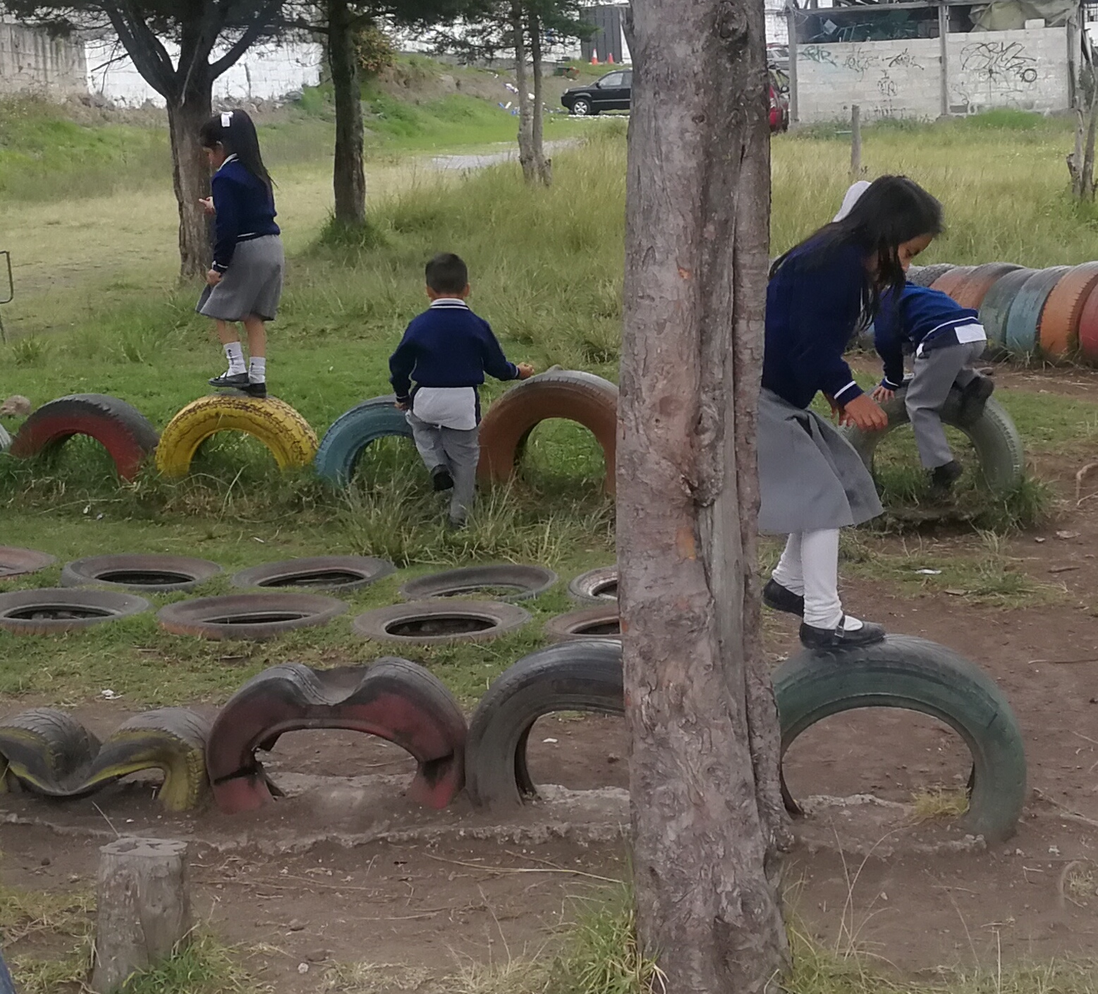
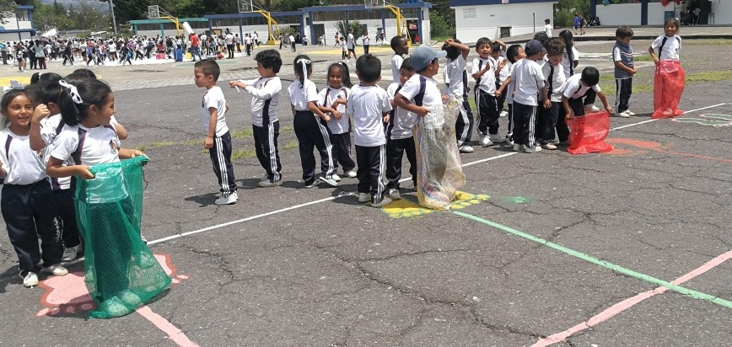
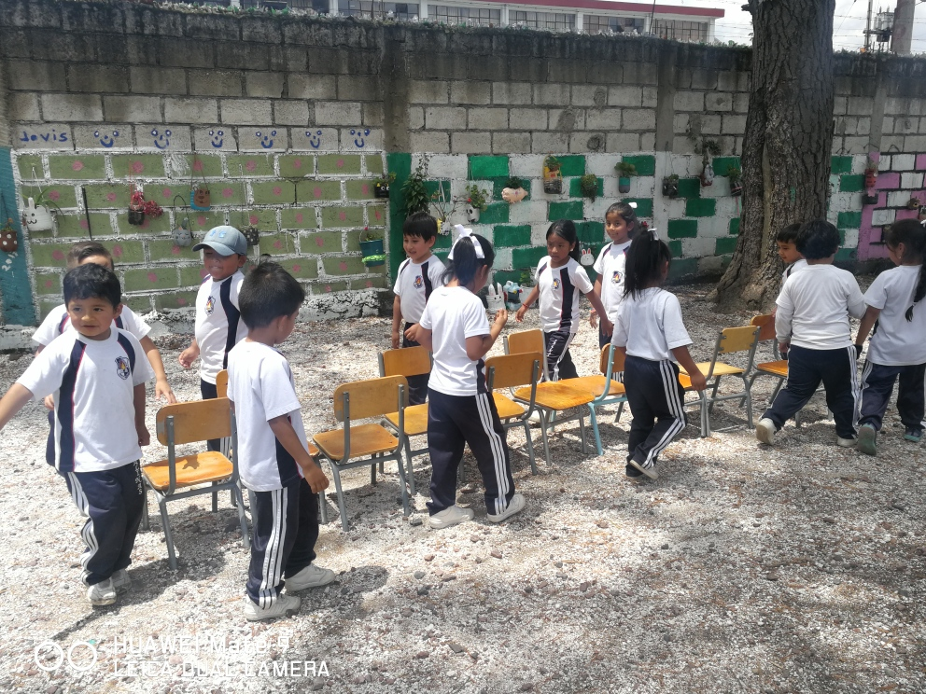
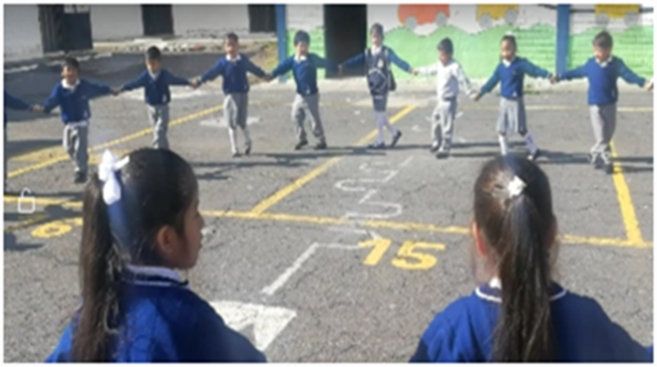
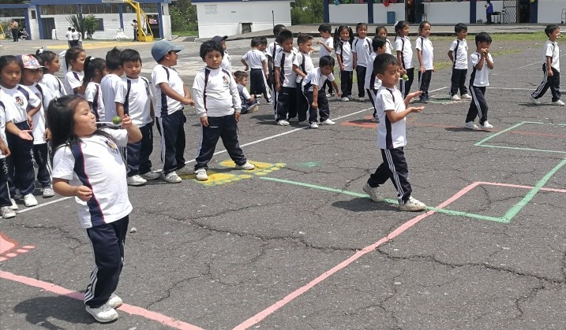

Slide 14
ANÁLISIS DE RESULTADOS
PRUEBA DE COORDINACIÓN DINÁMICA
SUJETOS AL PROGRAMA |  |  | NO SUJETOS AL PROGRAMA
Pre test | Post test | Progreso | Pre test | Post test | Progreso
47,50% | 75,00% | 27,50% | 58,54% | 60,98% | 2,44%

Slide 15
ANÁLISIS DE RESULTADOS
PRUEBA DE LATERALIDAD
SUJETOS AL PROGRAMA |  |  | NO SUJETOS AL PROGRAMA
 |  |  | Pres test | Post test | Progreso
Pre test | Post test | Progreso
62,50% | 82,50% | 20,00% | 53,66% | 73,17% | 19,51%

Slide 16
ANÁLISIS DE RESULTADOS
CONTROL DEL PROPIO CUERPO
SUJETOS AL PROGRAMA |  |  | NO SUJETOS AL PROGRAMA
Pre test | Post test | Progreso | Pre test | Post test | Progreso
45,00% | 65,00% | 20,00% | 46,34% | 60,98% | 14,63%

Slide 17
ANÁLISIS DE RESULTADOS
PRUEBA DE CONTROL POSTURAL
SUJETOS AL PROGRAMA |  |  | NO SUJETOS AL PROGRAMA
Pre test | Post test | Progreso | Pre test | Post test | Progreso
42,50% | 57,50% | 15,00% | 34,15% | 56,10% | 21,95%

Slide 18
CONCLUSIONES
Las actividades lúdicas recreativas fueron seleccionadas sobre la base del diagnóstico, donde se determinó que en los niños se ha escolarizado mucho el proceso de aprendizaje, dejando de lado el aspecto de la recreación mediante el juego.
El programa de actividades lúdicas recreativas facilita un desarrollo de la motricidad gruesa de manera considerable.
Se evidenció que luego de participar en el programa los niños desarrollaron su autoestima, independencia y seguridad emocional, lo cual indica que la recreación causa efectos positivos en el ser humano tanto físicos como emocionales y psicológicos.
El control postural fue uno de los aspectos en los cuales se evidenció que no hubo un desarrollo significativo en el grupo que estuvo sujeto al programa, y se puede indicar que el aspecto de equilibrio en los niños está limitado y poco desarrollado.

Slide 19
RECOMENDACIONES
Socializar el programa de actividades lúdico recreativas en otras edades y en diferentes instituciones educativas, según sus características, gustos y preferencias.
Incorporar a la propuesta otras actividades que sean del gusto y preferencias de las diferentes fajas etarias.
Plantear el programa de actividades lúdico recreativas en el Ministerio de Educación para que sea incorporando en el currículo y sirva como motivador para la participación directa de los niños y cause efectos positivos de descanso, diversión y desarrollo, mientras aprenden de manera divertida y diferente.

Slide 20
RECOMENDACIONES
Crear círculos de aprendizajes sobre recreación, ya que esto daría un giro significativo a la educación, donde se atiende más a aspectos administrativos y teóricos, que no han generado cambios significativos en las edades tempranas, pues no se ha considerado recrear a los niños dentro del tiempo académico.
Implementar más actividades para el desarrollo del equilibrio, se puede generar una actividad lúdico recreativa que se llame el “museo de estatuas” donde los niños puedan simular o representar diferentes posturas o imágenes para así permitir el mejoramiento significativo del control postural.

